Slide 1

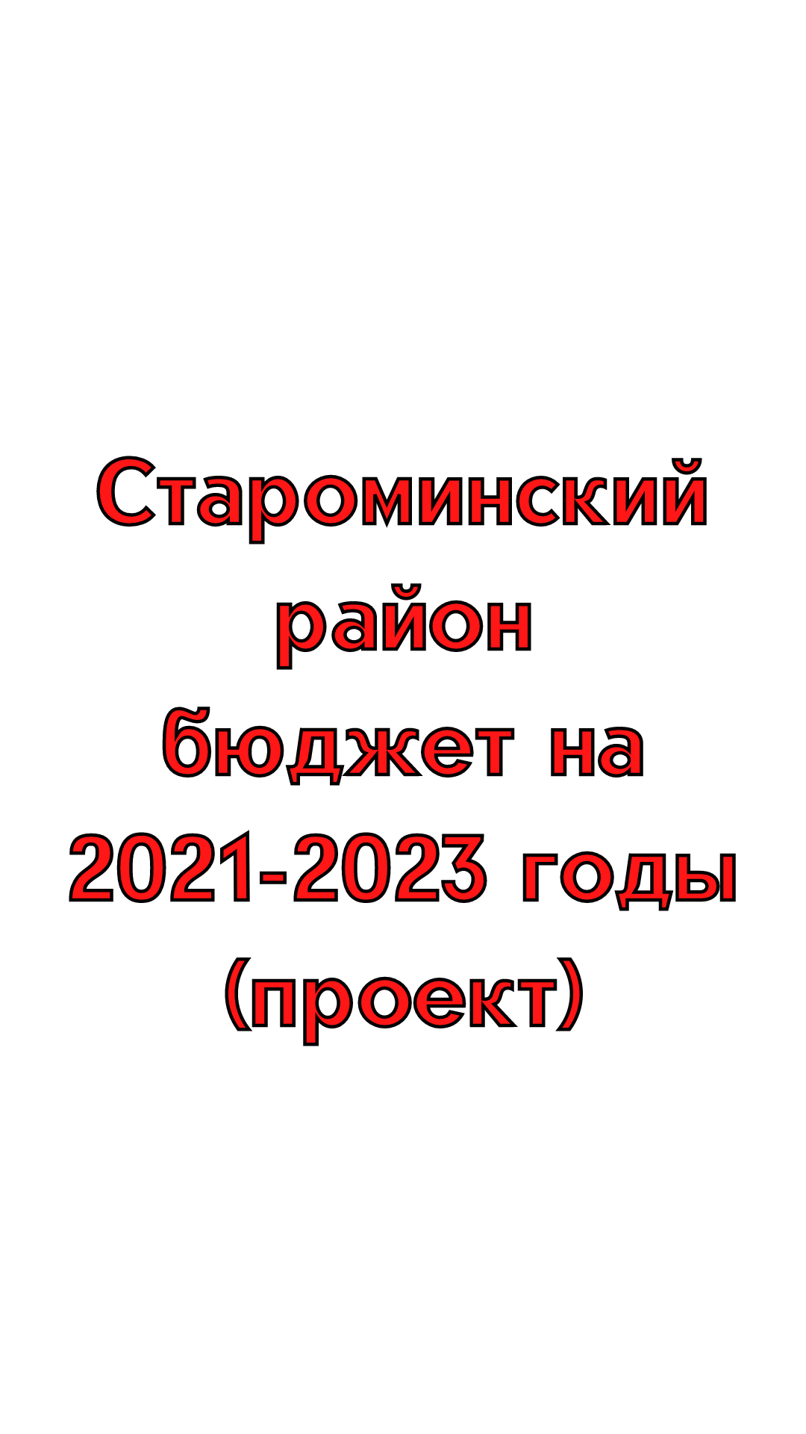
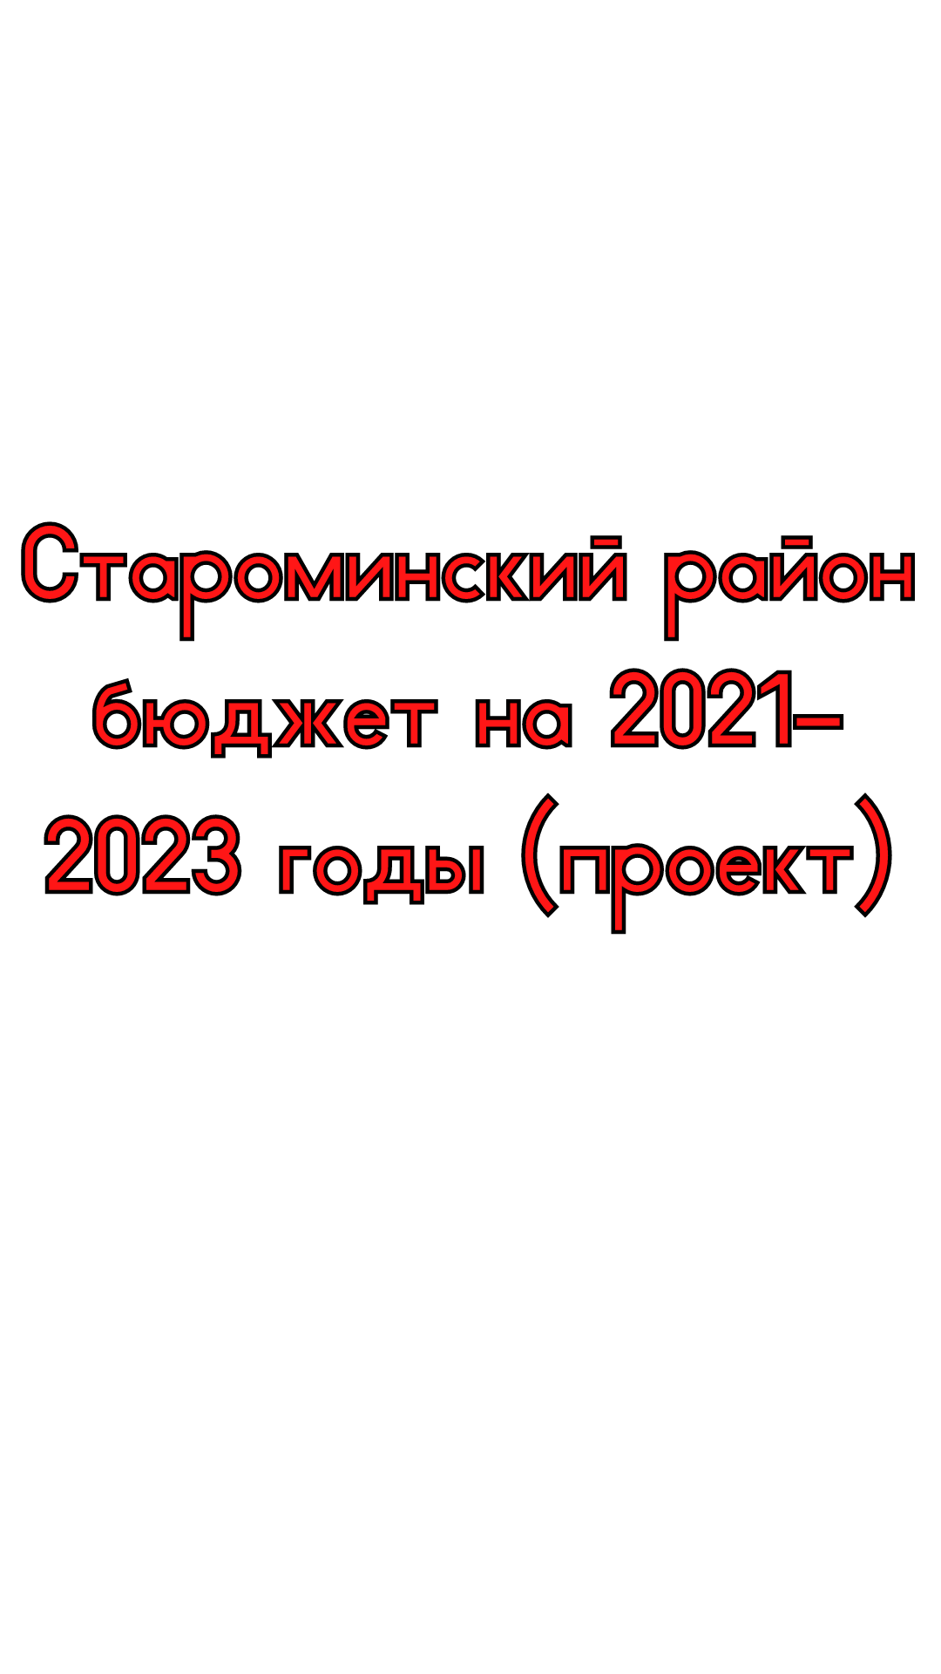
Староминский район
бюджет на 2022-2024
годы (проект)

Slide 2


Уважаемые жители
Староминского района!
Перед вами документ, в котором кратко и доступно отражены основные параметры местного бюджета на 2022 год и на плановый период 2023 и 2024 годов.
Что такое бюджет?
Это форма образования и расходования денежных
средств предназначенных для финансового
обеспечения задач и функций местного самоуправления.
Бюджет состоит из доходов и расходов.
Доходы определяются бюджетным кодексом Российской
Федерации и состоят из:
— налоговых поступлений:
• налог на прибыль организаций
• налог на доходы физических лиц
• единый сельскохозяйственный налог
• прочие налоги
— неналоговых поступлений
• доходы от использования имущества,
находящегося в государственной или
муниципальной собственности
• плата за негативное воздействие на окружающую
среду
• доходы от оказания платных работ (услуг)
• штрафы, санкции, возмещение ущерба
• прочие поступления
— безвозмездных поступлений
• поступления от других бюджетов
(межбюджетные трансферты)
• поступления от организаций, граждан
Разграничение расходных обязательств бюджета
устанавливаются законодательством Российской
Федерации.
Расходы бюджета делятся на:
— расходы по типам расходных обязательств
— расходы по муниципальным программам
— расходы по функциям
— расходы по экономическому содержанию

Slide 3







Указ Президента Российской Федерации от 07.05.2018 года № 204 «О национальных целях и стратегических задачах развития Российской Федерации на период до 2024 года»
Указ Президента Российской Федерации от 21.07.2020 года № 474 «О национальных целях развития Российской Федерации на период до 2030 года»
Прогноз социально-экономического развития Староминского района на 2022 год и на плановый период 2023 – 2024 годов
Послание Президента Российской Федерации Федеральному Собранию Российской Федерации от 21 апреля 2021 г.
Основные направления бюджетной, налоговой и таможенно-тарифной политики Российской Федерации на 2022 год и на плановый период 2023 и 2024 годов
Основные направления бюджетной и налоговой политики
Староминского района на 2022 год и плановый период 2023 и 2024 годов
Муниципальные программы
Основные цели и задачи:
Обеспечение населения доступными и качественными муниципальными услугами, социальными
гарантиями, адресное решение социальных вопросов, создание благоприятных и комфортных условий для проживания
Обеспечение роста доходной части консолидированного бюджета Староминского района
Обеспечение мер, направленных на устойчивое социально-экономическое развитие района
Обеспечение сбалансированности и устойчивости бюджета и бюджетов поселений
Реализация политики, направленной на прозрачность, открытость бюджетного процесса

Slide 4

1. Доходная часть бюджета
Прогнозные данные администрации муниципального
образования Староминский район были положены в основу
формирования доходной базы.
Доходная база бюджета рассчитывалась исходя из норм
действующего бюджетного и налогового законодательства с учетом
соответствующих изменений и дополнений.
В таблице ниже приведены расчеты по основным источникам
доходов в тыс. рублей.
Как видно из приведенной таблицы большую часть доходов
представляют безвозмездные поступления, состоящие из дотаций,
субсидий, субвенций и иных межбюджетных трансфертов.
На 2022 год безвозмездных поступлений запланировано:
— дотаций в размере 96 462,7 тыс. рублей
— субсидии в размере 54 287,4 тыс. рублей
— субвенции в размере 477 298,7 тыс. рублей
— иные межбюджетные трансферты 1 6926,8 тыс. рублей

Slide 5

В структуре налоговых и неналоговых доходов основная сумма
поступлений (85,26 %) в 2022 году запланирована по пяти доходным
источникам:
— налог на доходы физических лиц – 219 161,9 тыс. рублей
— арендная плата за землю– 27 118,2 тыс. рублей
— налог, взимаемый в связи с применением упрощенной системы
налогообложения – 42 642,0 тыс. рублей
— доходы от продажи материальных и нематериальных
активов– 4 660,0 тыс. рублей
— единый сельскохозяйственный налог – 12 185,5 тыс. рублей
По традиции, предоставляем данные о доходах бюджета
МО Староминский район на душу населения в рублях.

Slide 6

Необходимо иметь в виду, что общий объем
безвозмездных поступлений запланирован в соответствии с
показателями, предусмотренными проектом закона Краснодарского
края «О краевом бюджете на 2021 год и на плановый период 2022 и
2023 годов» и проектами решений Советов сельских поселений
Староминского района «О бюджете сельского поселения Староминского
района на 2021 год».
2. Расходы бюджета МО Староминский район
Наименование показателя | проект бюджета на 2022 год | проект бюджета на 2023 год | проект бюджета на 2024 год
ВСЕГО | 976 844,0 | 941 371,4 | 912 361,2
Общегосударственные вопросы | 124 508,9 | 101 211,5 | 103108,4
Национальная оборона | 431 | - | -
Национальная безопасность и правоохранительная деятельность | 13 962,6 | 11 215,4 | 11 698,8
Национальная экономика | 11 207,8 | 10 718,0 | 13 738,8
Жилищно-коммунальное хозяйство | 21 456,7 | 22 327,0 | 0,0
Образование | 643 004,4 | 640 047,2 | 614 363,4
Культура, кинематография | 33 912,8 | 34 758,3 | 37 921,0
Социальная политика | 61 185,3 | 63 949,2 | 61 788,1
Физическая культура и спорт | 54 271,4 | 35 229,4 | 36 849,3
Средства массовой информации | 1 067,6 | 1 000,0 | 1 000,0
Обслуживание государственного и муниципального долга | 4 835,5 | 3 837,4 | 3 837,4
Межбюджетные трансферты общего характера бюджетам бюджетной системы Российской Федерации | 7 000,0 | 7 000,0 | 7 000,0
Условно утвержденные расходы | - | 10 078,0 | 21 056,0
В таблице, предоставленной выше, данные о расходах
бюджета в разрезе разделов и подразделов функциональной
классификации.

Slide 7

Как видно из приведенных
данных основная часть
расходов приходится на раздел
образование.
Из этого следует, что образование включает в себя
66% от общих расходов.
Раздел образование имеет несколько крупных подразделов:
Расходы на остальные разделы представлены
в структуре ниже.

Slide 8

Расходы по муниципальным программам (тыс. рублей)
№ | Наименование муниципальной программы муниципального образования Староминский район | 2021 год
1 | Формирование инвестиционной привлекательности муниципального образования Староминский район | 400,0
2 | Развитие образования | 618 723,8
3 | Социальная поддержка граждан | 41 16,2
4 | Дети Кубани | 21 438,6
5 | Комплексное и устойчивое развитие в сфере строительства и дорожного хозяйства | 16 019,1
6 | Развитие субъектов малого и среднего предпринимательства муниципального образования Староминский район | 200,0
7 | Обеспечение безопасности населения | 13 862,6
8 | Развитие культуры Староминского района | 49 438,7
9 | Развитие физической культуры и спорта | 42 207,7
10 | Молодежь Кубани | 5 642,3
11 | Развитие гражданского общества | 300,0
12 | Обеспечение жильем молодых семей в муниципальном образовании Староминский район в рамках реализации мероприятия по обеспечению жильем молодых семей государственной программы Российской Федерации «Обеспечение доступным и комфортным жильем и коммунальными услугами граждан Российской Федерации | 750,5
13 | Материально – техническое и организационное обеспечение органов местного самоуправления муниципального образования Староминский район | 4 527,3
14 | Профилактика правонарушений | 100,0
15 | Содержание, ремонт и реконструкция жилищного фонда муниципального образования Староминский район | 256,1
16 | Информационное общество | 6 411,0
17 | Развитие сельского хозяйства и регулирования рынков сельскохозяйственной продукции, сырья и продовольствия в муниципальном образовании Староминский район | 6 735,4

Slide 9

3. Муниципальный долг
Муниципальный долг - обязательства, возникающие из
муниципальных заимствований, гарантий по обязательствам
третьих лиц, другие обязательства в соответствии с видами
долговых обязательств, установленными Бюджетным Кодексом
Российской Федерации, принятые на себя муниципальным
образованием.
Динамика долговой нагрузки - отношение объема
муниципального долга МО Староминский район на 1 января
соответствующего года к общему годовому объему доходов
МО Староминский район (без учета безвозмездных поступлений)
на 2022-2024 год.

